Slide 1
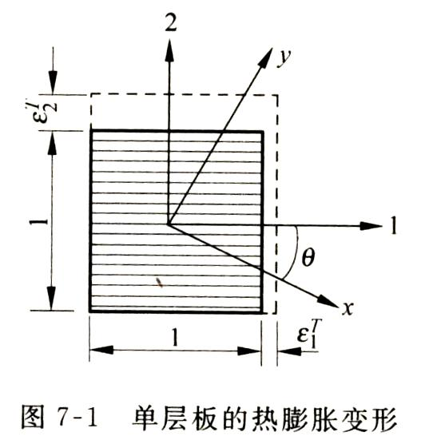
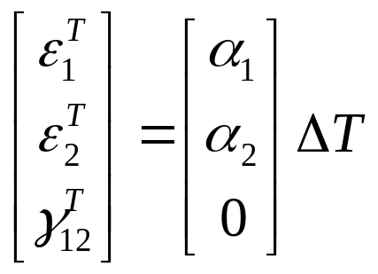
湿热效应
研究除了力载荷外其他因素引起的变形
1. 单层板的湿热变形
热膨胀
在材料主方向
在材料1,2主方向, 温度变化不引起剪应变

Slide 2
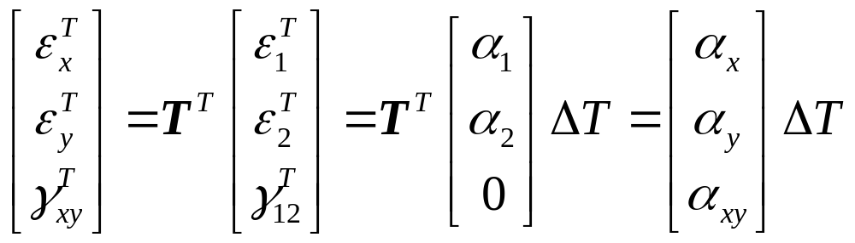
在非主方向(x,y方向), 由应变转轴公式可得热膨胀应变

Slide 3
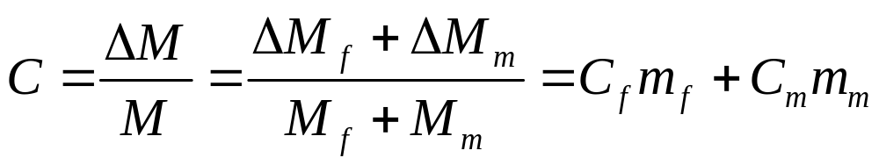
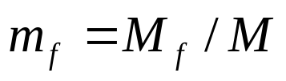



湿膨胀
温度影响用温度变化ΔT表示
湿度影响用吸水浓度C表示
材料在潮湿环境中, 质量会增加, 因此
吸水浓度定义为
质量含量
纤维的吸水浓度:
(饱和时,碳纤维和硼纤维为0, 芳纶纤维1.1%)
基体的吸水浓度:
(饱和时,环氧树脂0.1%~1%)

Slide 4
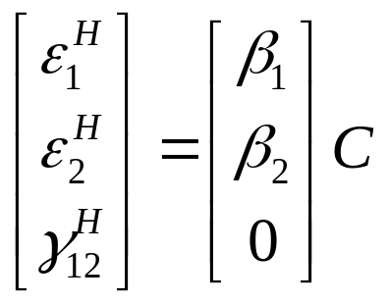
主方向的湿膨胀应变
β: 湿膨胀系数
在材料1,2主方向, 湿度变化不引起剪应变
在非主方向(x,y方向), 由应变转轴公式类似可得湿膨胀应变

Slide 5
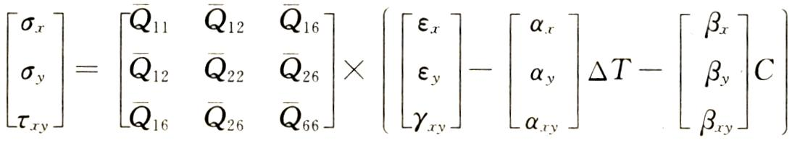
2. 考虑湿热变形的单层板应力-应变关系

Slide 6
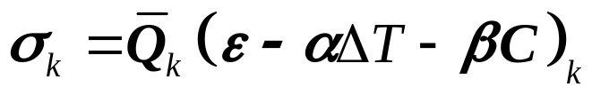
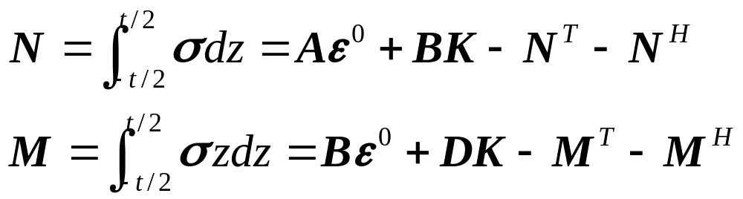
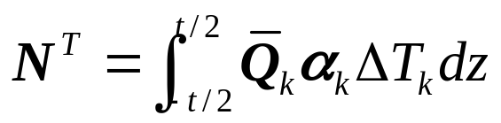
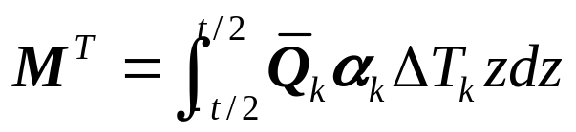
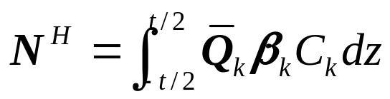
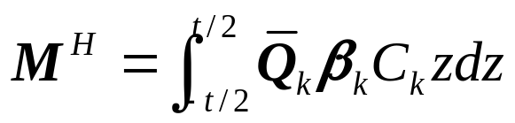
3. 考虑湿热变形的层合板刚度关系
热内力:
物理意义: 湿热导致的变形可以视为等效力载荷下的变形
热力矩:
湿内力:
湿力矩:

Slide 7
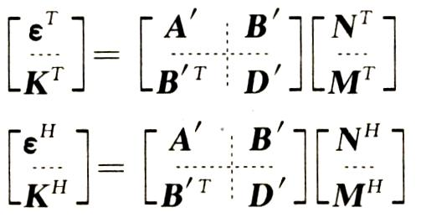
只由温度(或湿度)引起的中面应变和曲率

Slide 8
4. 考虑湿热变形的层合板应力和强度分析
由于一般情况下只考虑材料是线弹性, 所研究的系统是线性系统, 应力应变等满足叠加原理.
总应力=只有湿热载下的应力+外力载荷下的应力

Slide 9
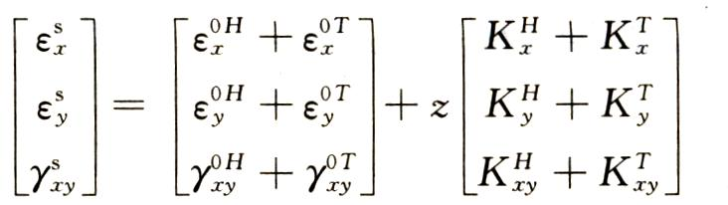
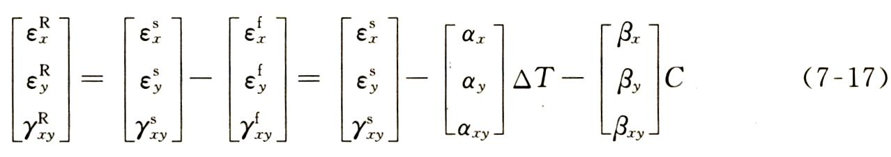
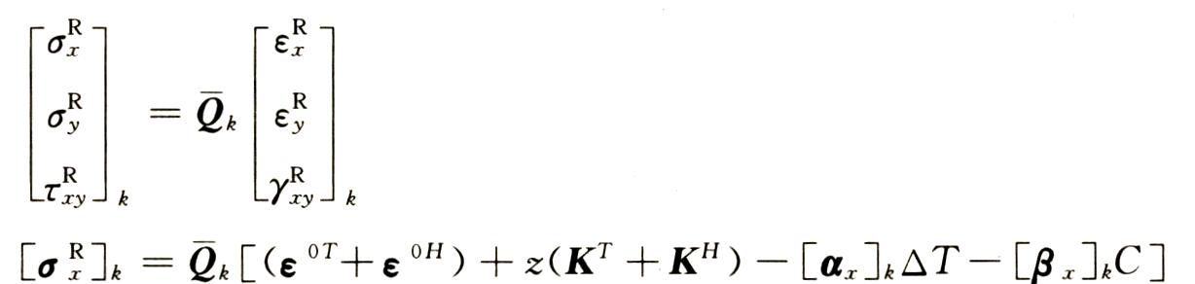
只有湿热载荷的应力分析
坐标z处的应变
残余应变
湿热导致的残余应力

Slide 10
在加工和使用复合材料的过程中, 湿热效应引起的残余应力会影响复合材料的强度. 要意识到强度有可能降低, 同时也提供了设计选材工艺等方面预先分布有利残余应力的可能性来提高强度

